Slide 1
Tehnik – Tehnik Komunikasi Terapeutik
Etik Pratiwi,S.Kep,Ns,M.Kep

Slide 2
Definisi Komunikasi Terapeutik
Komunikasi terapeutik adalah proses dimana perawat menggunakan pendekatan terencana dalam mempelajari kliennya (ketler dalam Potter Pery, 2005)
Komunikasi terapeutik ialah suatu interaksi interpersonal antara perwat dan klien yang selama interaksi berlangsung perawat berfokus pada kebutuhan khusus klien untuk meningkatkan pertukaran informasi yang efektif (Videback, 2008)

Slide 3
Prinsip Dasar Komunikasi Terapeutik
Hubungan Perawat dan Klien Yang Saling Menguntungkan
Menghargai keunikan klien , Menghargai Perbedaan krakter , Memahami Perasaan dan Perilaku Klien
Menjaga Harga Diri
Menciptakan tumbuhnya hubungan saling percaya

Slide 4
TINDAKAN ATAU SIKAP YANG DITUNJUKKAN DALAM KEHADIRAN FISIK
Berhadapan dengan lawan bicara
Sikap tubuh terbuka , kaki dan tangan terbuka ( tidak bersilangan)
Menunduk/ memposisikan tubuh kearah / lebih dekat dengan lawan bicara
Pertahankan kontak mata sejajajr, dan natural
Bersikap tenang

Slide 5
Posisi Dalam Komunikasi Terapeutik

Slide 6
Hambatan Komunikasi Terapeutik
Status Kesehatan
Komunikasi dipengaruhi oleh perubahan persepsi sensorik, seperti hilangnya penglihatan atau pendengaran
Tingkat Perkembangan
Tingkat Perkembangan klien diperlukan dalam pemahaman pesan
Perbedaan Pengetahuan
Perawat secara konsisten menilai tingkat pengetahuan klien untuk menentukan cara terbaik untuk memperbaiki deficit pengetahuan

Slide 7
Hambatan Komunikasi Terapeutik
Jarak Emosional
Perawat memelihara hubungan dengan klien tanpa memandang status mereka, sehingga dapat mengurangi jarak emosional
Emosi
Ketika perawat atau klien cemas , komunikasi dapat berubah atau berhenti
Perawat harus berada dalam keadaan yang tenang untuk menurunkan kekhawatiran klien dan dengan demikian dapat meningkatkan kualitas komunikasi
Khayalan
Perawat dapat menjaga diri klien dari khayalan dengan terus memperhatikan apa yang klien katakana, dengan tetap waspada dan dengan mengendalikan pikiran mereka sendiri

Slide 8
Tehnik Dalam Komunikasi Terapeutik
Diam
Guna memberikan kesempatan pada klien untuk menyampaikan perasaannya
Klien : “ Saya jengkel kepada suami saya”
Offering sel (menawarkan diri)
Perawat menyediakan diri tanpa respon bersyarat atau respon yang diharapkan
Verbalizing the implied
Untuk mendeteksi arti sebenarnya dari pesan verbal
Perawat : “ Diam (memberikan kesempatan klien)
Klien : “Suami saya selalu telat pulang kerja tanpa alas an jelas, kalua sy tanya pasti marah
“ Jika ibu membutuhkan bantuan saya Ibu bisa panggil saya di ruangan atau Ibu bisa menekan tombol yang ada disamping
Klien : “berapa biaya yang harus dikeluarkan untuk x-ray’
Ibu : “ apakah ibu khawatir dengan biaya kesehatan ibu?”

Slide 9
Tehnik Dalam Komunikasi Terapeutik
Observasi
Kegiatan mengamati klien
Klarifikasi)
Tehnik dengan menanyakan kepada klien apa yang terjadi terhadap situasi yang ada , atau menjelaskan sesuatu hal yg tidak jelas atau meminta klien untuk menjelaskan
“Anda terlihat sedih hari ini? “
“Anda tampak pucat dan cemas???”
“Anda tampak kurang bersemangat hari ini”
“ saya tidak yakin dengan apa yang anda katakana dan saya berharap anda tidak mengulanginya lagi”

Slide 10
Tehnik Dalam Komunikasi Terapeutik
Giving Recognition
Memberikan penghargaan merupakan tehnik untuk memberikan pengakuan dan menandakan kesadaran (Nurjanah, 2001)
“ dengan menyapa klien dengan Namanya , merupakan suatu indikasi bahwa perawat mengakui hadirnya klien secara pribadi , sebagai individu . Pengakuan tersebut tidak membawa gagasan nilai yaitu menjadi “baik” atau “ buruk”
“ Selamat Pagi . Pak Tri ….”
“ Anda Nampak segar hari ini “

Slide 11
Tehnik Dalam Komunikasi Terapeutik
Exploring
Tehnik untuk menggali perasaan, pikiran dan pengalaman klien suatu upaya untuk mengembangkan secara lebih rinci. Hal ini penting dilakukan karena banyak klien menyimpan rahasia batin, menutup diri atau tidak mampu mengemukaan pendapatnya
Explorasi Perasaan : “ Bisakah anda menjelaskan apa perasaan bingung yang dimaksudkan…”
Eksporasi Pikiran : “ Saya yakin anda dapt menjelaskan lebih lanjut ide anda tentang sekolah sambal bekerja
Eksplorasi pengalaman : “ saya terkesan dengan pengalaman anda lalui “

Slide 12
Tehnik Dalam Komunikasi Terapeutik
FOCUSING
Kegiatan Komunikasi yang dilakukan untuk membatasi area diskusi sehingga percakapan menjadi lebih spesifik dan dimengerti
Tehnik berdiskusi : merupakan tehnik yang berguna saat klien berpindah dari satu topik ke topik yang lain
Contoh pernyataan : “ anda menyebutkan bahwa anda memiliki masalah dengan….”, anda berkata bahwa anda merasa mual”

Slide 13
KONFRONTASI
Respon perawat kepada ketidak sesuaian antara perkataan klien dengan sikapnya
Melakukan konfrontasi secara terapeutik akan membantu pihak lain menyadari bahwa ia tidak konsisten dengan perasaan, sikap , kepercayaan , dan perilakunya (Potter and Perry 2009)

Slide 14
Contoh Tehnik Konfrontasi
Klien : “ Saya sangat marah dengan dia “ (berkata sambal tersenyum”
Perawat : “ Anda mengatakan bahwa Anda marah, tetapi Anda tersenyum”

Slide 15
Tahapan Tehnik Komunikasi Terapeutik
Pra Interaksi
Orientasi
Kerja
Terminasi

Slide 16
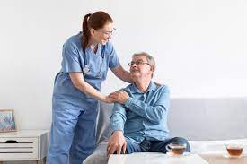
Tugas Perawat Pada Fase Pra Interaksi
Prainteraksi dimulai sebelum kontrak pertama dengan klien.
Tahap ini merupakan tahap persiapan perawat sebelum bertemu dan berkomunikasi dengan pasien. Perawat perlu mengevaluasi diri tentang kemampuan yang dimiliki.
Menganalisa kekuatan dan kelemahan diri, dengan analisa diri perawat akan dapat memaksimalkan dirinya agar bernilai terapeutik ketika bertemu dan berkomunikasi dengan pasien, jika dirasa dirinya belum siap untuk bertemu dengan pasien makan perawat perlu belajar kembali dan berdiskusi dengan teman kelompok yang lebih berkompeten. Perawat mengumpulkan data tentang klien, mengeksplorasi perasaan, fantasi dan ketakutan diri dan membuat rencana pertemuan dengan klien.

Slide 17
Fase Orientasi
Fase ini dimulai ketika perawat bertemu dengan klien untuk pertama kalinya.
Hal utama yang perlu dikaji adalah alasan klien minta pertolongan yang akan mempengaruhi terbinanya hubungan perawat klien.
Dalam memulai hubungan tugas pertama adalah membina rasa percaya, penerimaan dan pengertian komunikasi yang terbuka dan perumusan kontrak dengan klien. Untuk dapat membina hubungan saling percaya dengan pasien, perawat harus bersikap terbuka, jujur, ikhlas, menerima pasien, menghargai pasien dan mampu menepati janji kepada pasien.
Selain itu perawat harus merumuskan suatu kontrak bersama dengan pasien. Kontrak yang harus dirumuskan dan disetujui bersama adalah tempat, waktu dan topik pertemuan.
Perawat juga bertugas untuk menggali perasaan dan pikiran pasien serta dapat mengidentifikasi masalah pasien. Pada tahap ini perawat melakukan kegiatan sebagai berikut: memberi salam dan senyum pada klien, melakukan validasi (kognitif, psikomotor, afektif), memperkenalkan nama perawat, menanyakan nama kesukaan klien, menjelaskan kegiatan yang akan dilakukan, menjelaskan waktu yang dibutuhkan untuk melakukan kegiatan, menjelaskan kerahasiaan. Tujuan akhir pada fase ini ialah terbina hubungan saling percaya.

Slide 18
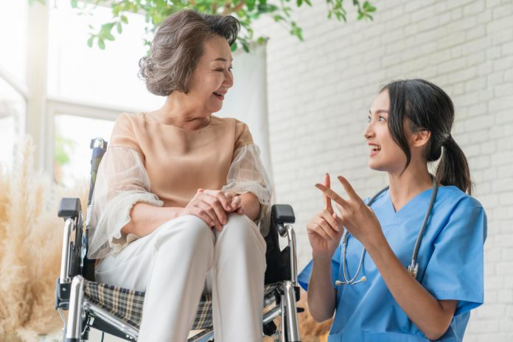
Fase Kerja
Pada tahap kerja dalam komunikasi terapeutik, kegiatan yang dilakukan adalah memberi kesempatan pada klien untuk bertanya, menanyakan keluhan utama, memulai kegiatan dengan cara yang baik, melakukan kegiatan sesuai rencana. Perawat memenuhi kebutuhan dan mengembangkan pola-pola adaptif klien. Interaksi yang memuaskan akan menciptakan situasi/suasana yang meningkatkan integritas klien dengan meminimalisasi ketakutan, ketidakpercayaan, kecemasan dan tekanan pada klien.

Slide 19
Fase Terminasi
Pada tahap terminasi dalam komunikasi terapeutik kegiatan yang dilakukan oleh perawat adalah menyimpulkan hasil wawancara, tindak lanjut dengan klien, melakukan kontrak (waktu, tempat dan topik), mengakhiri wawancara dengan cara yang baik. Tahap terminasi dibagi menjadi 2, yaitu:
Terminasi Sementara. Terminasi sementara merupakan akhir dari pertemuan perawat dengan pasien, akan tetapi masih ada pertemuan lainnya yang akan dilakukan pada waktu yang telah disepakati bersama.
Terminasi Akhir. Pada terminasi akhir perawat telah menyelesaikan proses keperawatan secara menyeluruh

Slide 20
Daftar Pustaka
Yubiliana, Gilang. 2017. Komunikasi Terapeutik: Penatalaksanaan Komunikasi Efektif & Terapeutik Pasien & Dokter Gigi. Bandung: UNPAD Press.
Priyanto, A. 2009. Komunikasi dan Konseling Aplikasi dalam Sarana Pelayanan Kesehatan Untuk Perawat dan Bidan. Jakarta: Salemba Medika.

